Slide 1
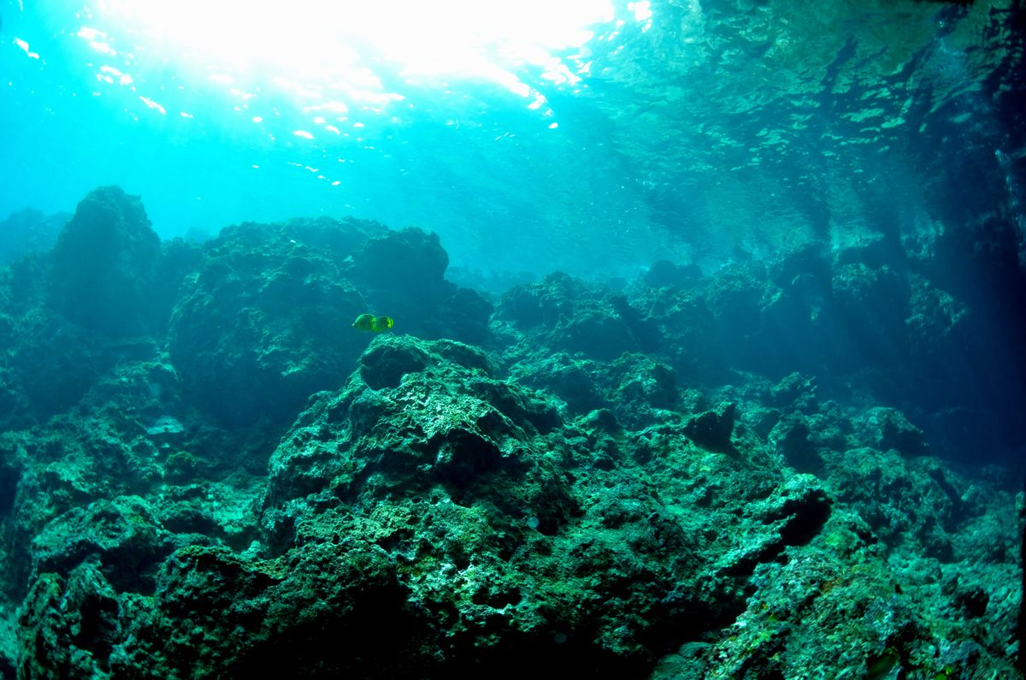

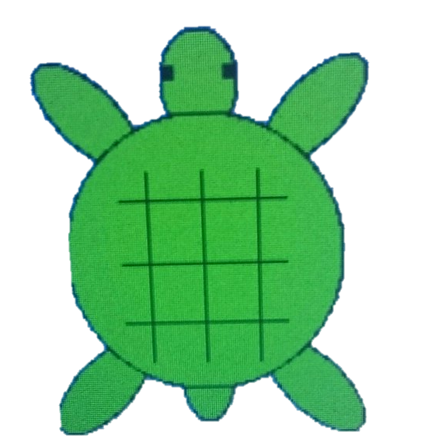
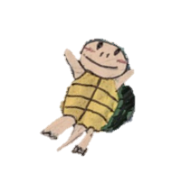
第8回M1ゼミ ~PECAN~
BNSCUP 2023 発表
ミノガメ（山本）、中木潤人
2023/6/13

Slide 2
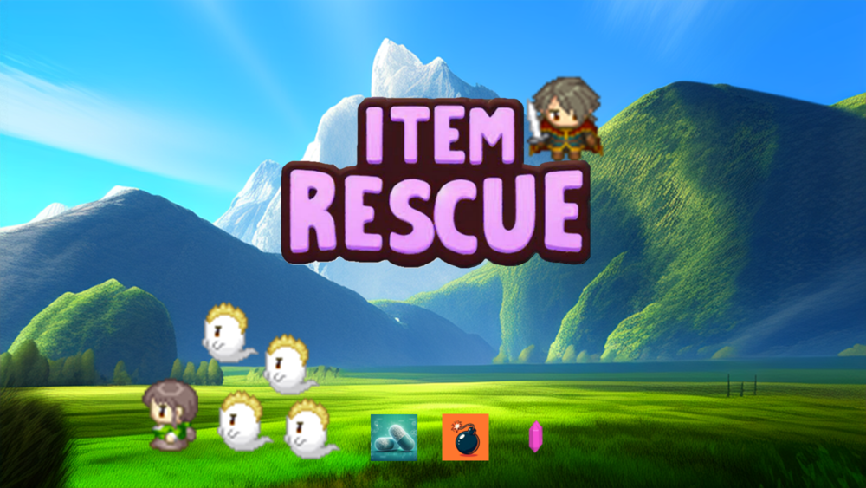
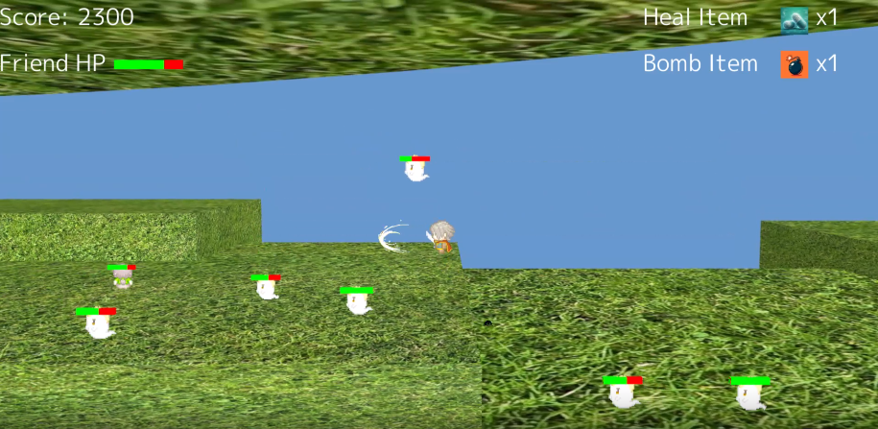
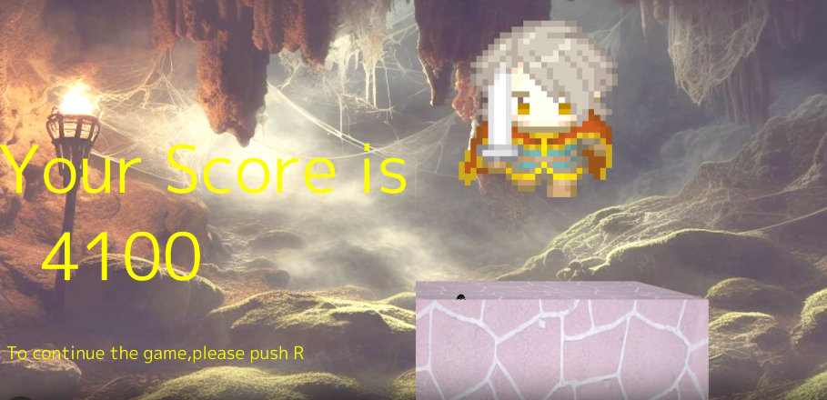
作ったゲーム
3Dアクションゲーム

Slide 3
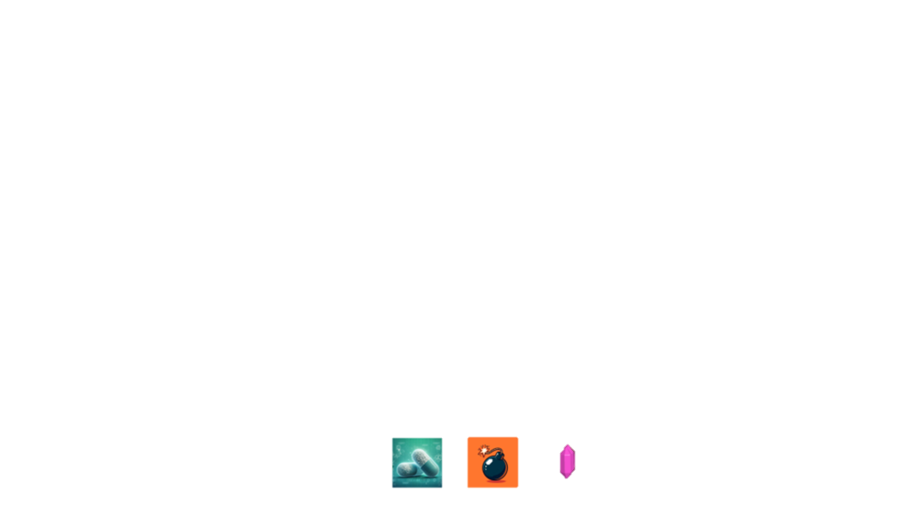
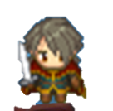
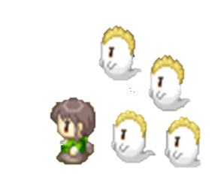
ゲームの特徴
プレイヤー
(助ける)
アイテム
(敵からドロップ)
敵
(味方へ攻撃)
味方
(逃げる)
アイテムを拾って(掬って)、味方を救う

Slide 4
プレイのコツ
敵から手に入る
回復アイテムと爆弾をうまく活用

Slide 5

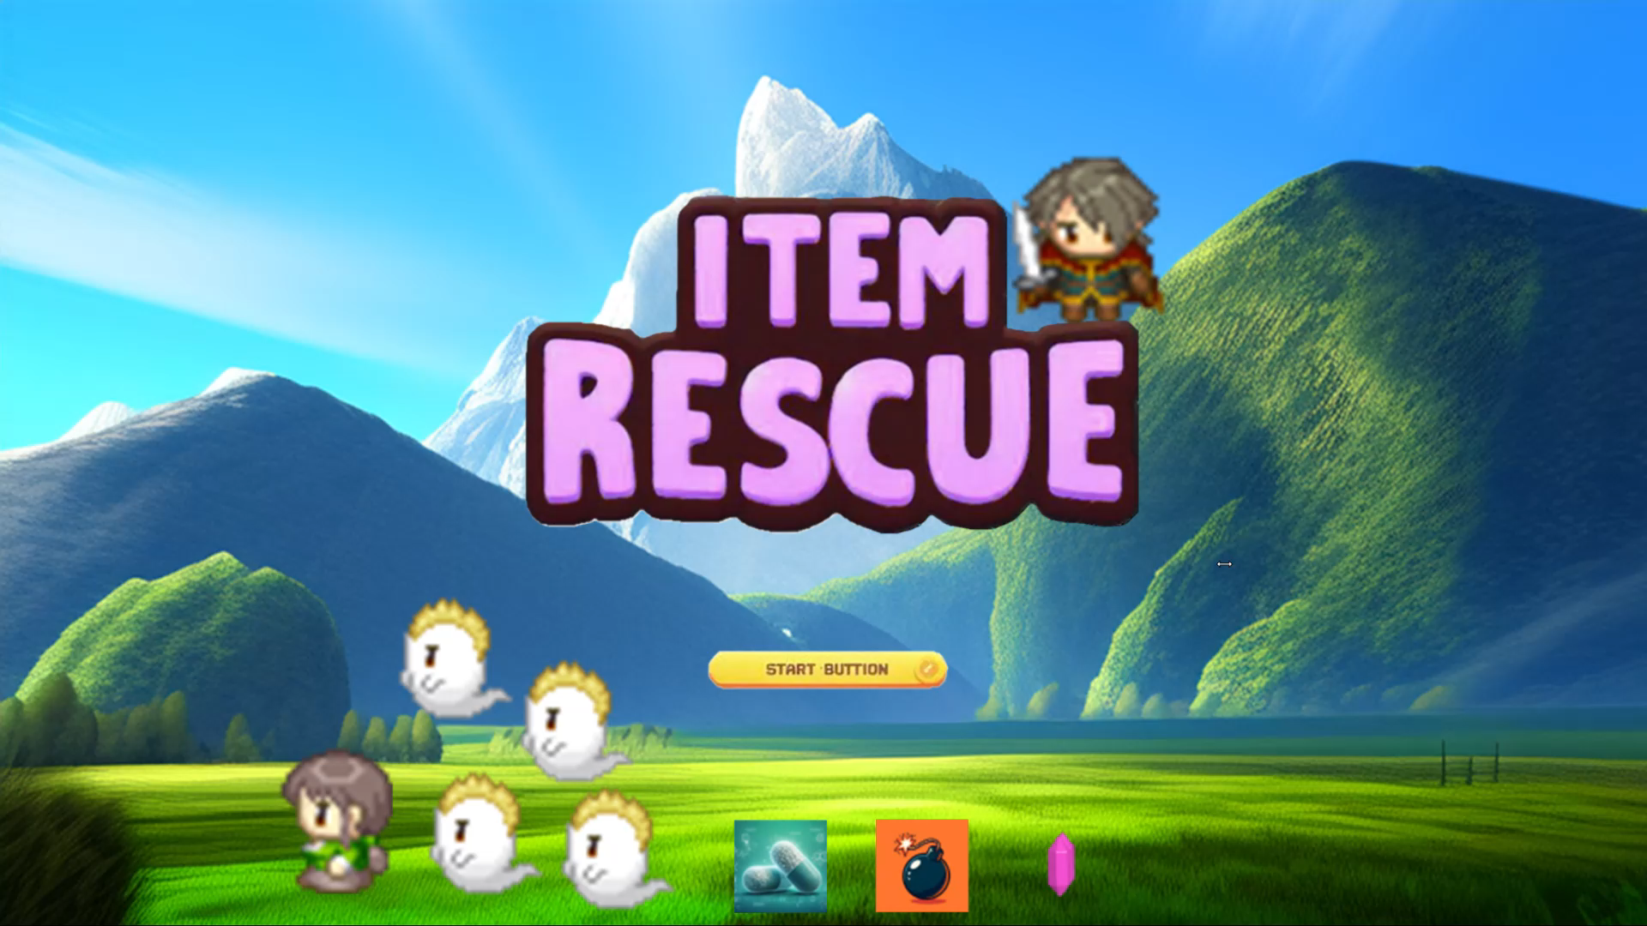
プレイのコツ
味方の体力を回復

Slide 6

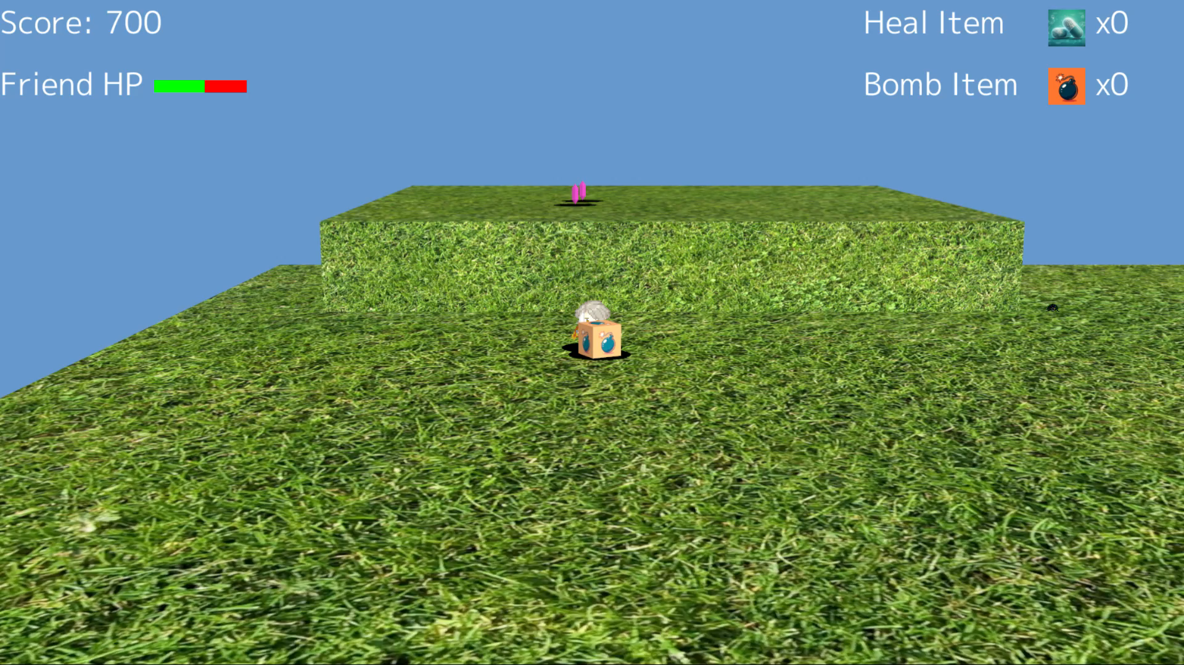
プレイのコツ
味方の体力を回復

Slide 7
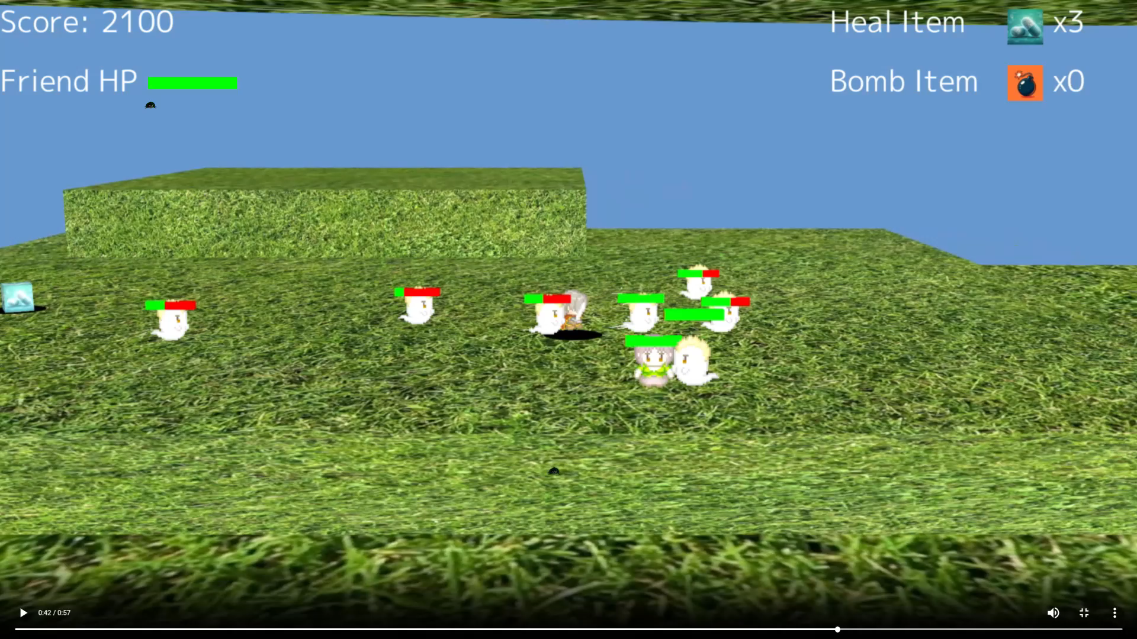
味方がやられると...
👼

Slide 8

味方がやられると...
👼
スコアは敵が落とすクリスタルを拾う、敵を倒すことで上がる

Slide 9
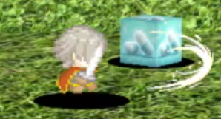
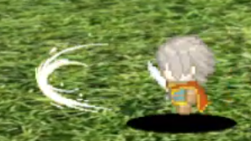
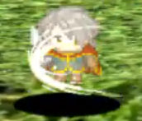
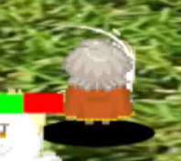
工夫点
[中木]
・3Dゲーム挑戦にあたり、物理演算Bulletの導入
-キャラがステージ外に落ちたりすることなく、斜面も移動可能に
・モデルに時間はかけられないので2Dイラストでカバーした
・攻撃方向に対する斬撃エフェクトの表示
・キャラの影
キャラの向き毎の斬撃エフェクト

Slide 10

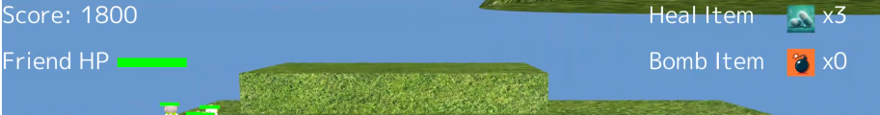
工夫点
[ミノガメ]
・クラスの継承
-Bullet導入時にあまり崩れなかった
・配列に値を入れるだけでステージにものをおけるように
・オブジェクトに木を作ったり
・味方が画面外に行く時があるので、体力を表示させたり

Slide 11
ご清聴ありがとうございました
全プレイ動画(音付き):ScrapBox
実行ファイル:ScrapBox内のGoogle Drive
にあるのでぜひご覧ください

